Slide 1
物件應用加上表格

Slide 2
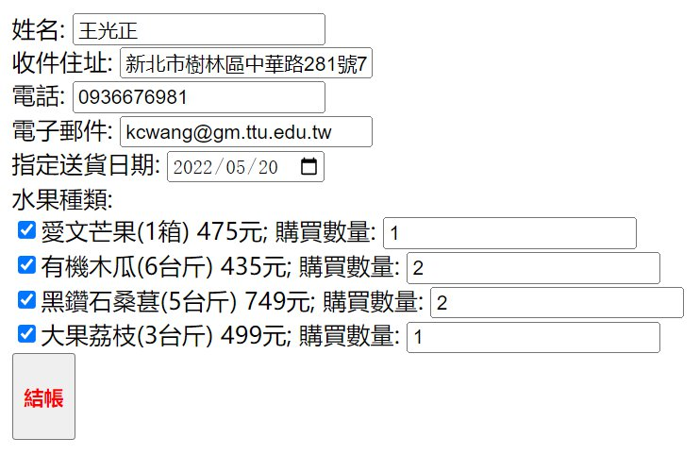
要求說明 種類請使用4種選項，且不同於左邊的例題

Slide 3
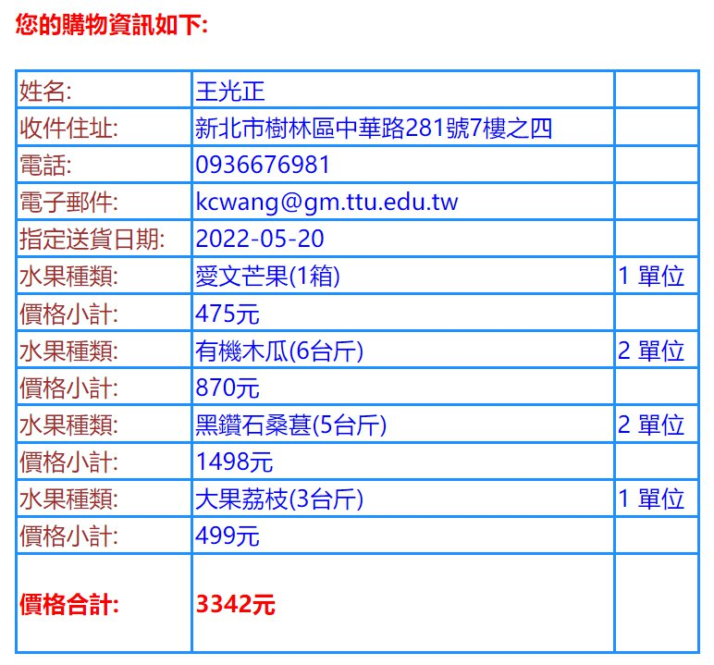
要求說明 1.購物資訊請加上表格。 2.同時加上選擇單位。 3.價格合計與金額，請用不同顏色，並加粗。

Slide 4
要求說明 1.購物資訊請加上表格。 2.同時加上選擇單位。 3.價格合計與金額，請用不同顏色，並加粗。

Slide 5
要求重點
完成後，請放在作業10的檔案夾，push到GitHub，並將網址貼在作業10繳交上傳。

